Slide 1

Kecurangan Pelanggan : Memahami Ancaman dan Dampaknya
ALIVIA HARDIYANTI
(2022340350009)

Slide 2

Apa Itu Kecurangan Pelanggan?
Kecurangan pelanggan adalah tindakan penipuan yang dilakukan oleh individu atau entitas yang berpura-pura menjadi pelanggan untuk mendapatkan keuntungan finansial atau material secara tidak sah dari suatu bisnis atau organisasi.
Definisi
Tindakan penipuan oleh pelanggan untuk keuntungan tidak sah.
Motivasi
Biasanya didorong oleh keuntungan finansial atau material.

Slide 3




Dampak Kecurangan Pelanggan
Kecurangan pelanggan dapat menimbulkan kerugian signifikan bagi perusahaan, baik secara finansial maupun reputasi.
Kerugian Finansial
Kehilangan pendapatan, biaya investigasi, dan pemulihan.
Kerusakan Reputasi
Hilangnya kepercayaan pelanggan dan citra merek yang buruk.
Gangguan Operasional
Peningkatan biaya operasional dan sumber daya yang dialihkan.

Slide 4

Jenis-Jenis Kecurangan Pelanggan
Ada berbagai modus operandi dalam kecurangan pelanggan, masing-masing dengan karakteristik unik.
1
Pengembalian Barang Palsu
2
Klaim Garansi Fiktif
Mengembalikan barang curian atau barang bekas untuk mendapatkan pengembalian uang.
Mengajukan klaim garansi untuk produk yang tidak rusak atau tidak dibeli.
3
Penipuan Pembayaran
4
Penyalahgunaan Diskon/Promosi
Menggunakan kartu kredit curian atau informasi pembayaran palsu.
Memanfaatkan celah dalam penawaran diskon atau promosi.

Slide 5

Pencurian Identitas
Pencurian identitas adalah bentuk kecurangan pelanggan yang serius, di mana informasi pribadi seseorang dicuri dan digunakan secara ilegal.
Pelaku dapat menggunakan identitas yang dicuri untuk membuka rekening bank, mengajukan pinjaman, atau melakukan pembelian atas nama korban. Ini dapat menyebabkan kerugian finansial yang besar dan merusak skor kredit korban.
Pembukaan rekening palsu
Pengajuan pinjaman ilegal
Pembelian tidak sah

Slide 6
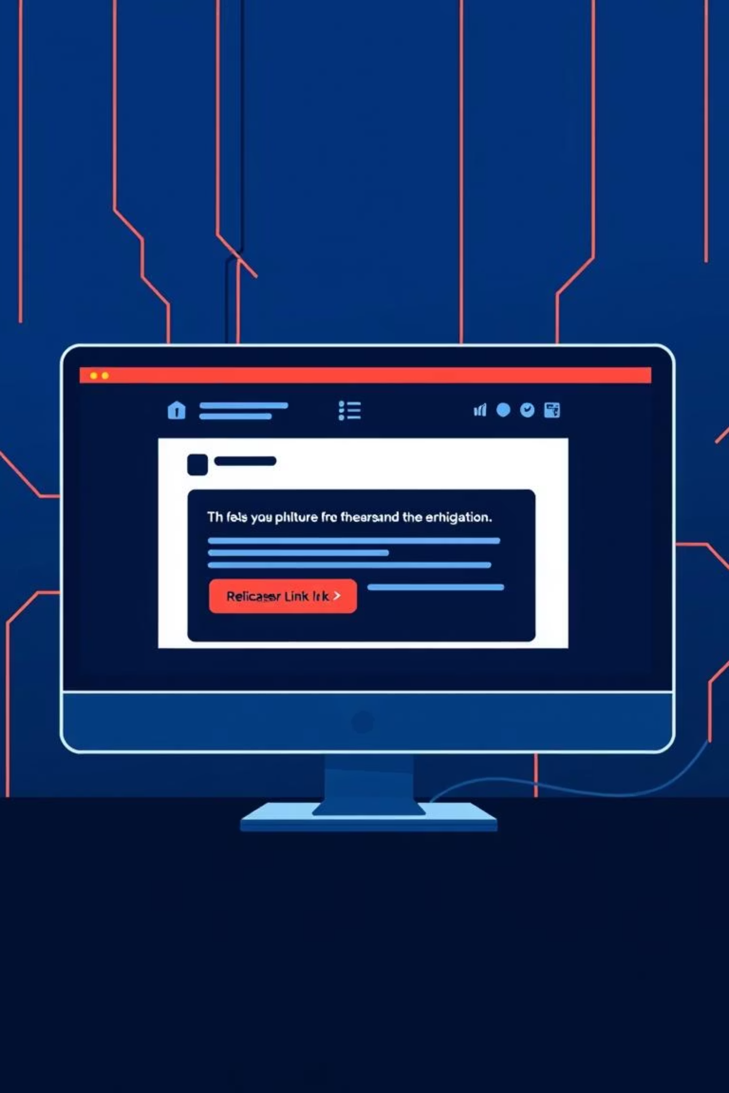
Jenis Penipuan Pelanggan Lainnya
Selain pencurian identitas, ada berbagai jenis penipuan lain yang menargetkan pelanggan dan investor.
1
2
Penipuan Investasi
Penipuan Phishing
Skema investasi palsu yang menjanjikan keuntungan tinggi dengan risiko rendah.
Upaya untuk mendapatkan informasi sensitif melalui email atau situs web palsu.
3
Penipuan Telemarketing
Panggilan telepon yang menipu untuk mendapatkan uang atau informasi pribadi.

Slide 7

Peran Akuntansi Forensik
Akuntansi forensik memainkan peran krusial dalam mendeteksi, mencegah, dan merespons kecurangan pelanggan.
01
02
Deteksi Kecurangan
Investigasi
Menganalisis data keuangan untuk mengidentifikasi pola atau anomali yang mencurigakan.
Mengumpulkan bukti, mewawancarai saksi, dan melacak aliran dana.
03
04
Pelaporan
Pencegahan
Menyajikan temuan dalam laporan yang jelas dan dapat digunakan di pengadilan.
Merekomendasikan kontrol internal untuk mengurangi risiko kecurangan di masa depan.

Slide 8

Aturan dalam Akuntansi Forensik
Akuntan forensik beroperasi di bawah serangkaian prinsip dan standar yang ketat untuk memastikan integritas dan objektivitas.
Independensi
Kompetensi
Menjaga objektivitas dan tidak memihak dalam setiap investigasi.
Memiliki pengetahuan dan keterampilan yang relevan dalam akuntansi, hukum, dan investigasi.
Kerahasiaan
Melindungi informasi sensitif yang diperoleh selama investigasi.

Slide 9

Studi Kasus: Penipuan Investasi
Sebuah perusahaan investasi fiktif menjanjikan pengembalian 20% per bulan. Akuntan forensik menemukan bahwa dana investor baru digunakan untuk membayar investor lama (skema Ponzi).
Temuan
Dampak
Tidak ada investasi riil
Kerugian miliaran rupiah
Aliran dana tidak konsisten
Penangkapan pelaku
Perusahaan ditutup
Dokumen keuangan palsu

Slide 10




Kesimpulan dan Pencegahan
Memahami kecurangan pelanggan dan menerapkan langkah-langkah pencegahan adalah kunci untuk melindungi bisnis dan individu.
Edukasi
Keamanan
Akuntansi Forensik
Meningkatkan kesadaran tentang modus penipuan.
Menerapkan sistem keamanan yang kuat.
Memanfaatkan keahlian akuntan forensik.

Slide 11

ADAKAH YANG INGIN BERTANYA?:

